Slide 1
PowerPointi trikid
Start
Lahku

Slide 4
Nõuanne:Liiguta enda kursorit

Slide 5
Nõuanne:Liiguta enda kursorit

Slide 6
Nõuanne:Liiguta enda kursorit

Slide 7
Lohista kusor siia

Slide 8
Lohista kusor siia

Slide 9
OB on lolll
Gdgdf
Dg
D
Gd
Fs
Dsd
Aadsfhauidhaidghyudgsdfauidfhifhdiughauidfd
Faasafsfsd
Sfsfasdadadystfs78fyu0sdu79gft d7fyusdgdgdsfsdgdg
Gsgsdgs
Dg
Sdgdgdsgsgsdgsg
jhiosdfhuios

Slide 10
OB on lolll
Gdgdf
Dg
D
Gd
Fs
Dsd
Aadsfhauidhaidghyudgsdfauidfhifhdiughauidfd
Faasafsfsd
Sfsfasdadadystfs78fyu0sdu79gft d7fyusdgdgdsfsdgdg
Gsgsdgs
Dg
Sdgdgdsgsgsdgsg
jhiosdfhuios

Slide 11


Slide 12


Slide 13
Jätka

Slide 14
Jätka

Slide 18

O
B

Slide 19

NB!See on liba kell

Slide 20
NB!See on liba kell

Slide 21
Vajuta siia et jätkata

Slide 22
Vajuta siia et jätkata

Slide 23
Vajuta siia et jätkata

Slide 24
Vajuta siia et jätkata

Slide 28
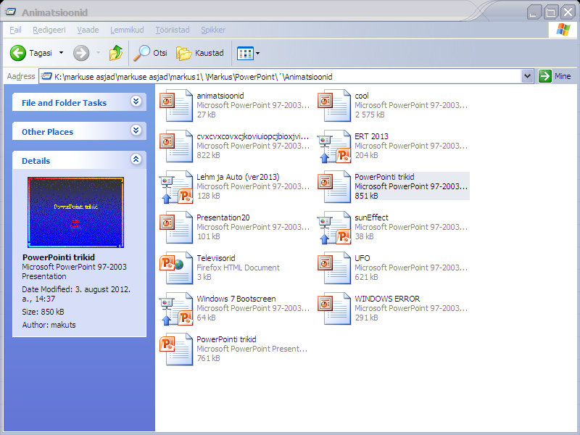
A problem occoured and Windows has been shut down to prevent damage to
your computer.
LOLOLOLOLOLOLOLOLOLOLOLOLOLOLOLOL

Slide 29
The end
Lõpp

Slide 30
Powerpointi trikid
Tegi
Markus Maal
Tehtud programmis
Microsoft PowerPoint (2002,2010)
Tehtud aastatel
2013,2015
Täname vaatamast
Lõpp
Pole midagi teha,lõpp käes
TROLOLOLOLOL

